Slide 1
제목
2024xxxx
하이젠모터㈜ 기술연구소
김동호 수석연구원

Slide 2
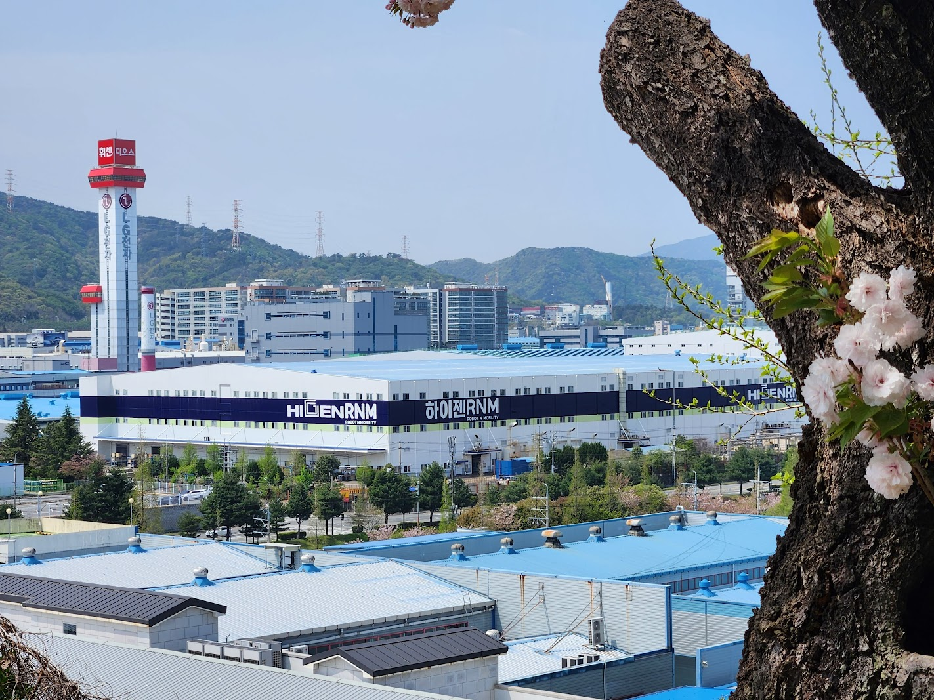
하이젠알앤엠㈜

Slide 3

하이젠알앤엠㈜

Slide 4
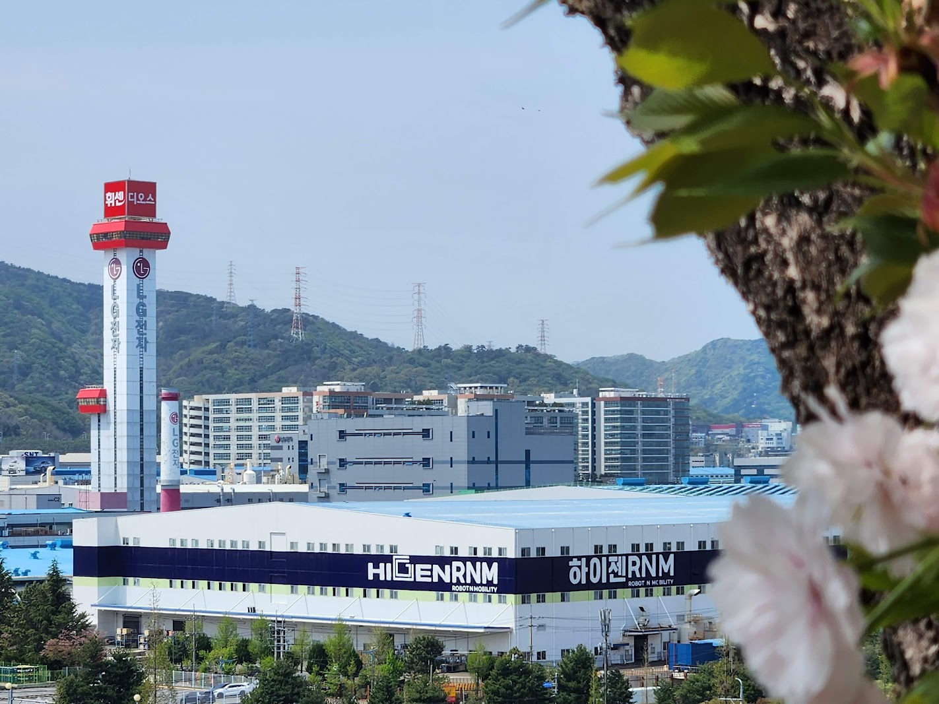
하이젠알앤엠㈜

Slide 5
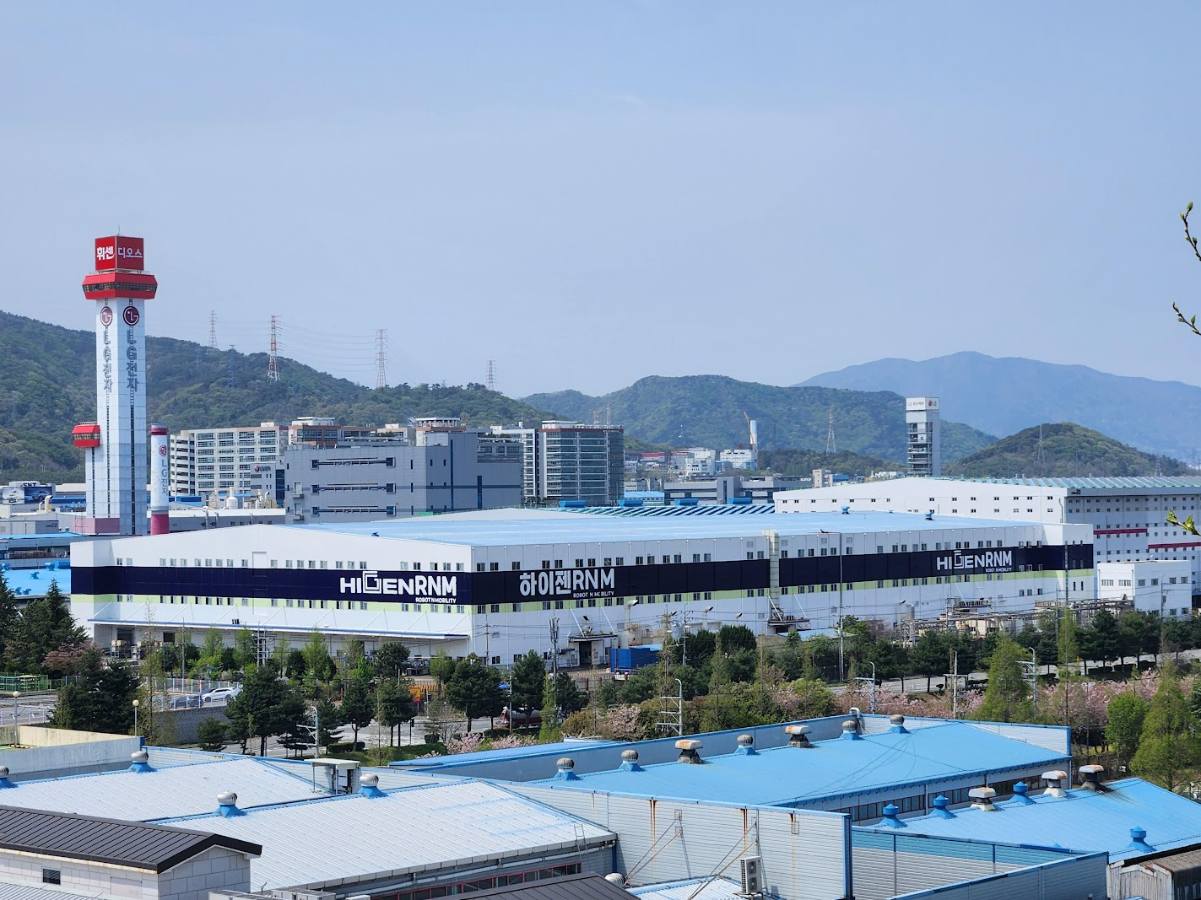
하이젠알앤엠㈜

Slide 6
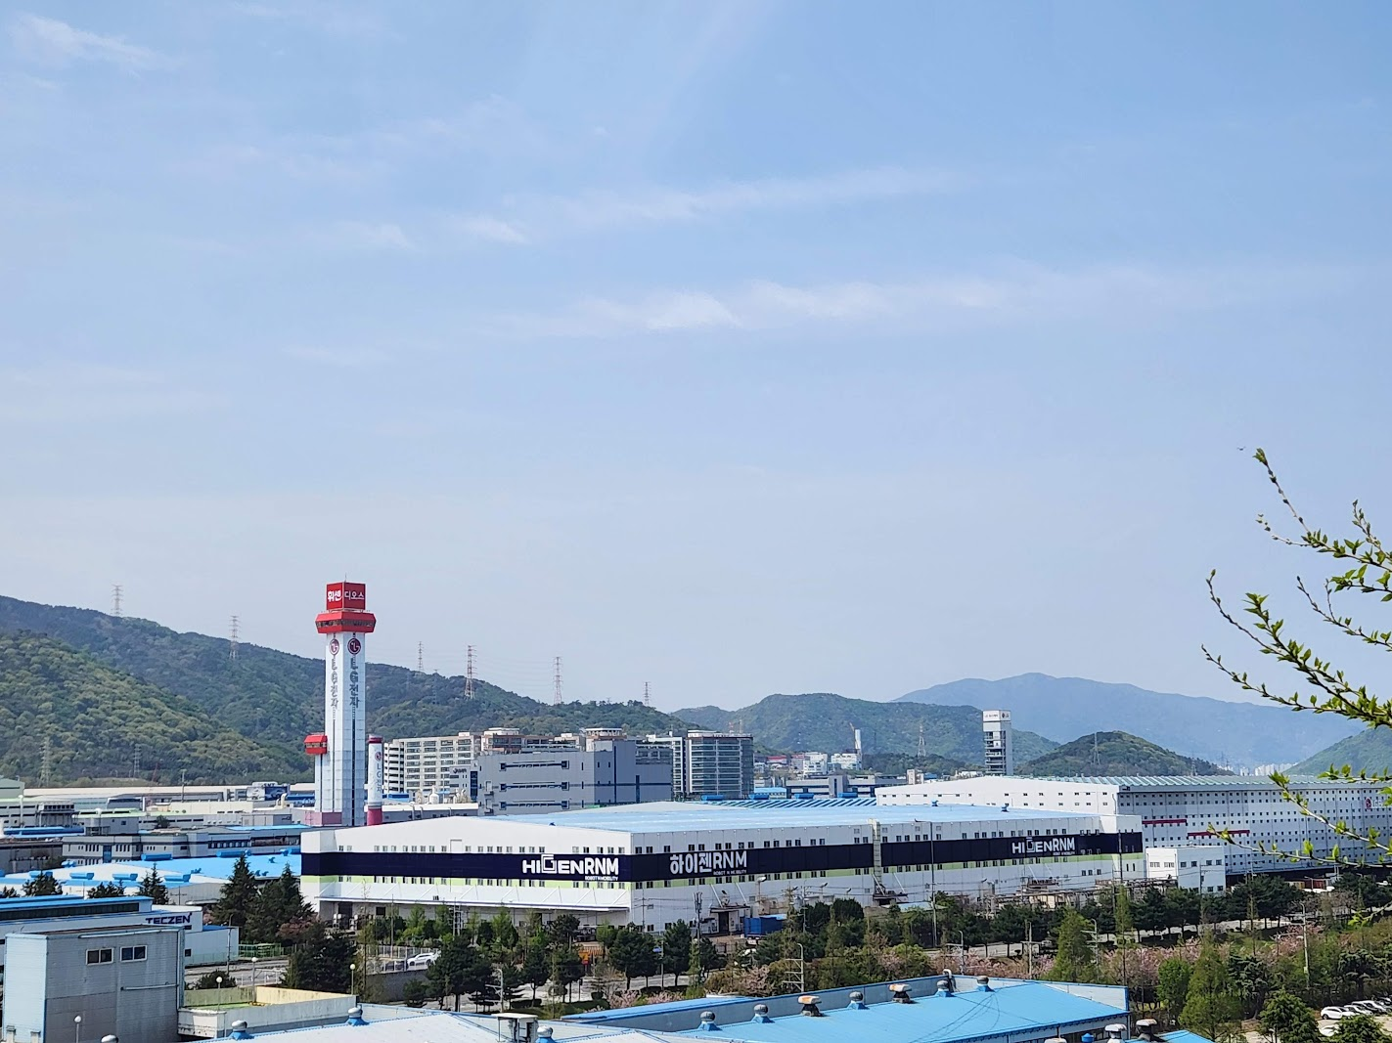
하이젠알앤엠㈜

Slide 7
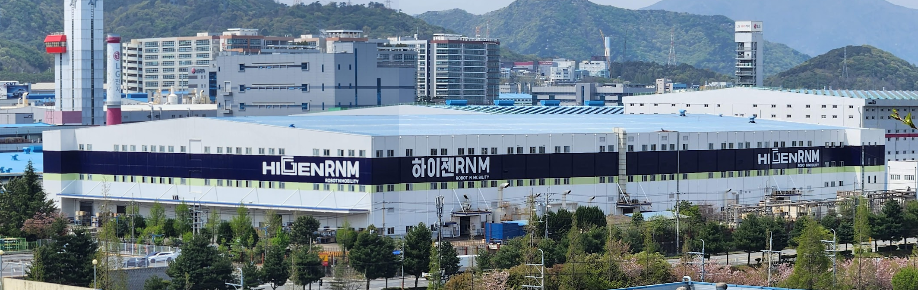
하이젠알앤엠㈜

Slide 8
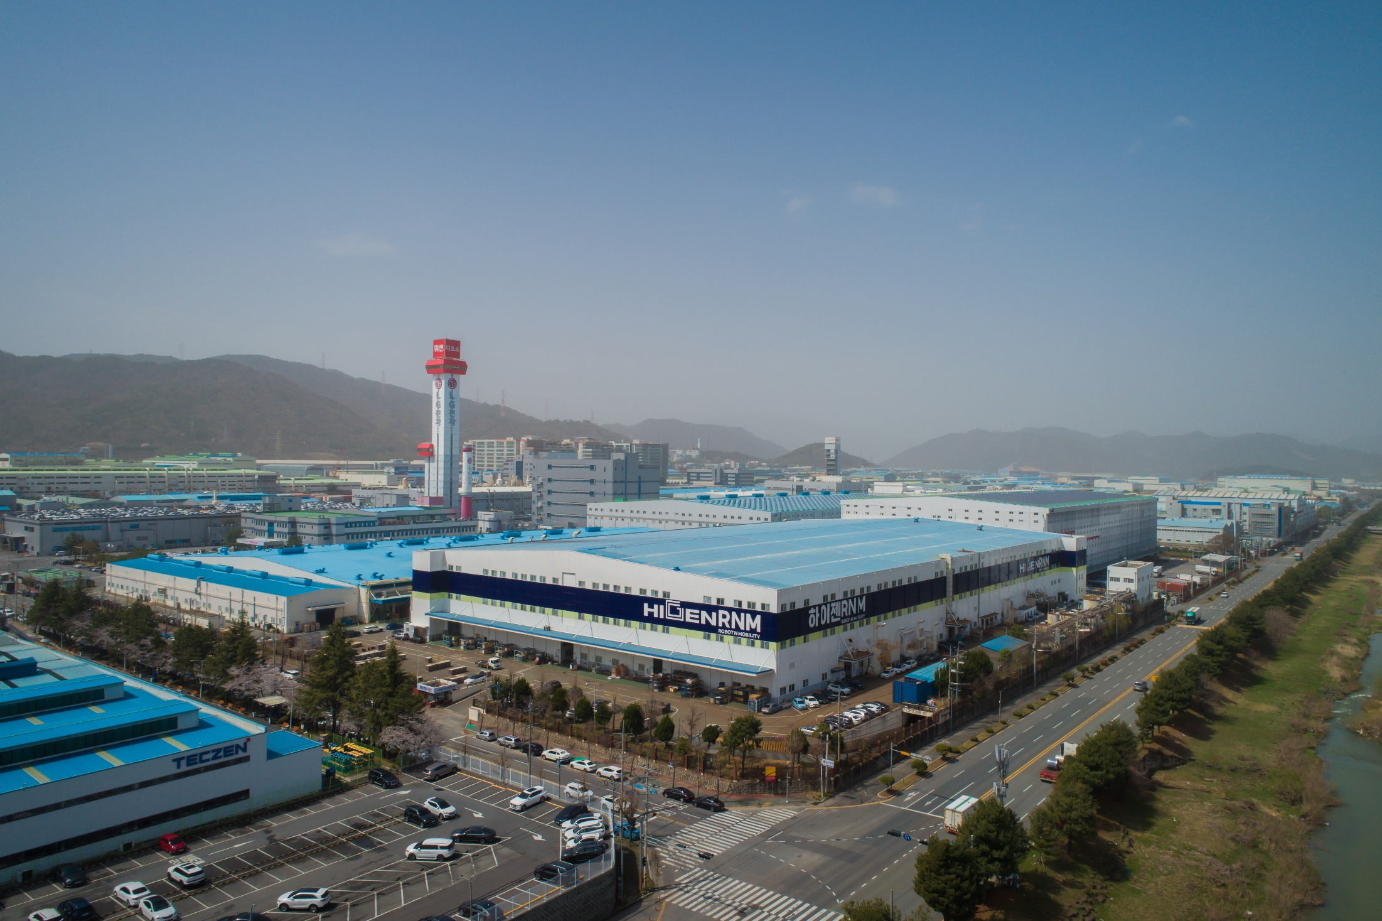
하이젠알앤엠㈜

Slide 9
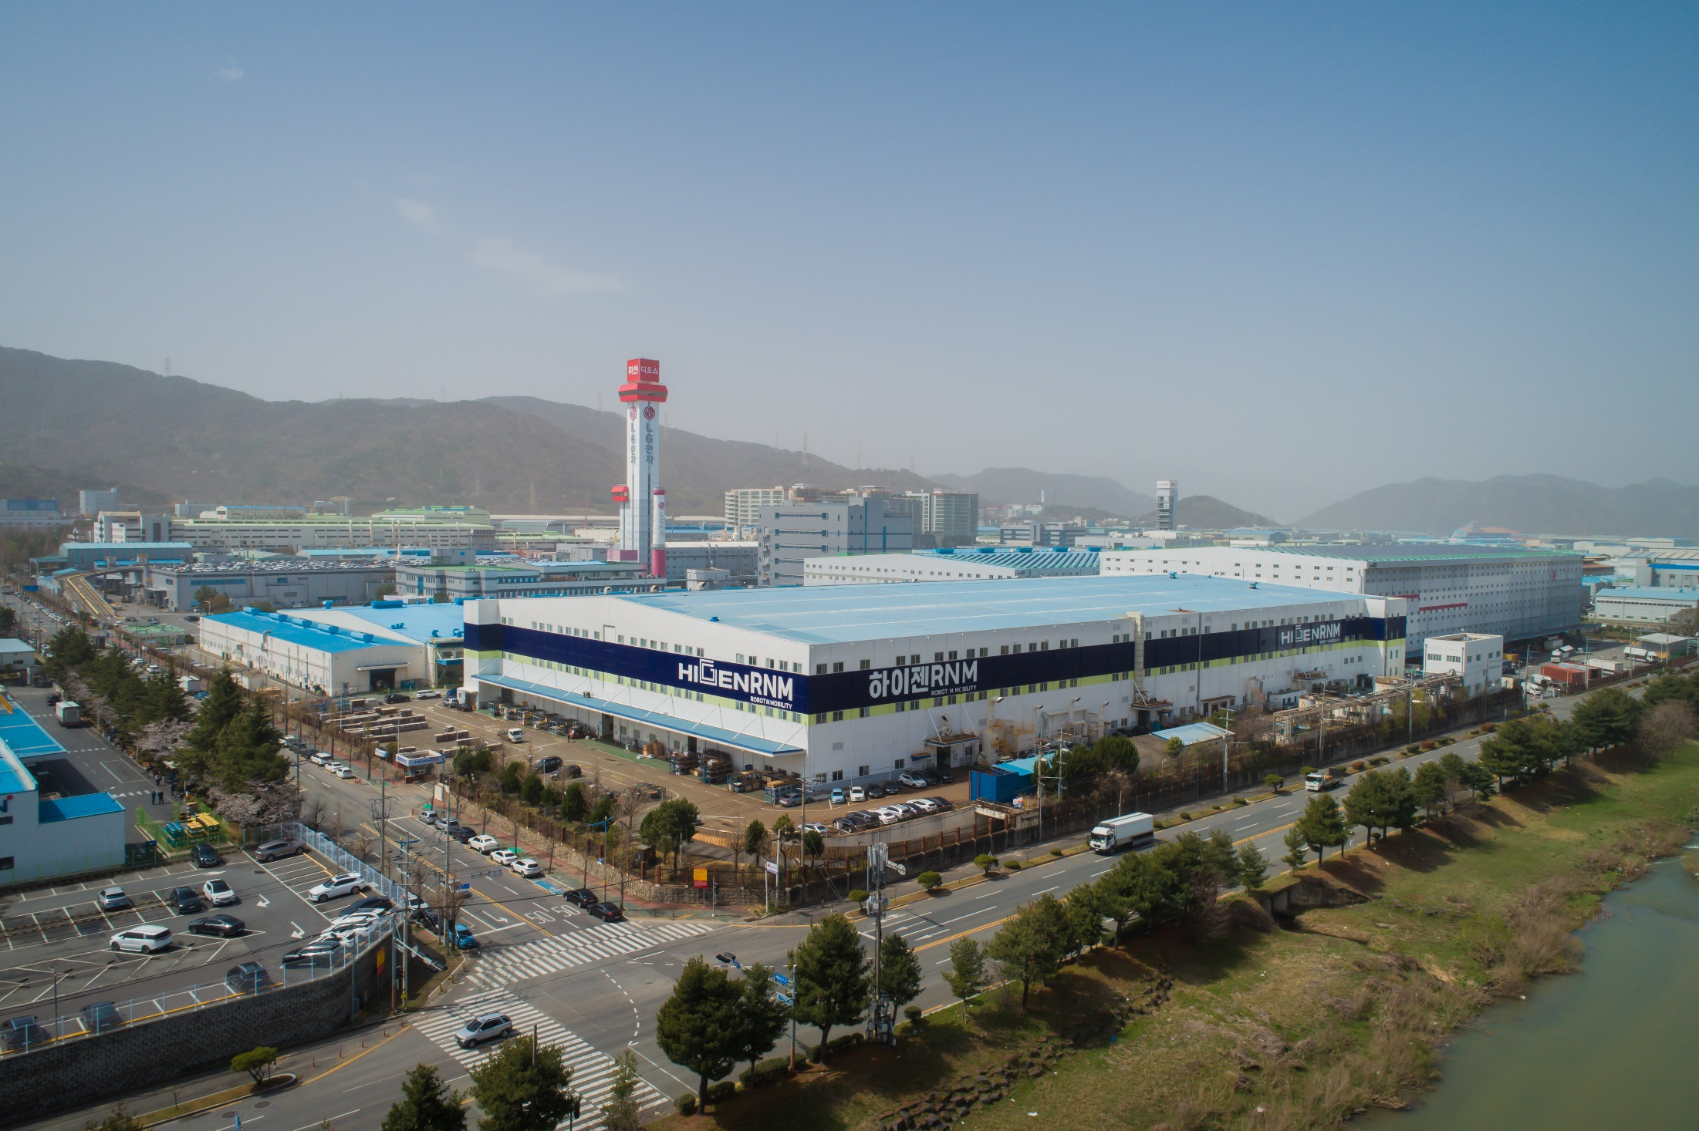
하이젠알앤엠㈜

Slide 10
-
1.

